Slide 1
講座６
①公務員労働者の勤務時間制度
②週休日・休日等の勤務と時間外勤務
2016自治労北海道本部活動家育成講座

Slide 2
①公務員労働者の勤務時間制度
地方公務員法
第二十四条 職員の給与は、その職務と責任に応ずるものでなければならない。
…（略）…
４ 職員の勤務時間その他職員の給与以外の勤務条件を定めるに当つては、国及び他の地方公共団体の職員との間に権衡を失しないように適当な考慮が払われなければならない。
５ 職員の給与、勤務時間その他の勤務条件は、条例で定める。
給与決定原則と同様に勤務時間・労働条件についても
均衡の原則
勤務条件（給与）条例主義
また、国家公務員と違い地方公務員は
労働基準法
が原則※適用。
※労基法中３２条から４１条に「労働時間、休憩、休日及び年次有給休暇」について規定されている。
そのうち①変形労働時間制（32条の3～5）、②みなし労働時間制（38条の2－2項及び3項）③裁量労働制（38条の3）、
④新たな裁量労働制（38条の4）、⑤年休の計画付与（39条6項）は適用除外。
「労基法」を基本（最低基準）に、国家公務員・他の地方公共団体の制度を参考にしながら労使交渉を行い、条例・規則を制定する。

Slide 3
●労働基準監督機関の課題
 | 人事委員会を置く 地方公共団体 | 人事委員会を置かない 地方公共団体
現業職員 | 労働基準監督署長
非現業職員 | 人事委員会 | 当該地方公共団体の長
単純労務職員 | 労働基準監督署長
企業職員
監督機関と監督されるべき者が同一！
不払い残業させている者が不払い残業を取り締まる？
●フレックスタイム制について
2015人事院勧告でフレックスタイム制を拡充する勤務時間法改正が勧告された。
昨年の俸給表・一時金の増額改定勧告実施の改正給与法とともに国会上程し、成立。
国家公務員は2016年４月１日より、全ての職員を対象に実施。
→総務省は2016年２月25日に条例例を発出し、４月１日には「地方公共団体におけるフレックスタイム制の運用について（通知）」を発出している。
フレックスタイム制は労働基準法第３２条の３で規定されている。
しかし、地方公務員法上、一般職地方公務員は３２条の３は適用除外！
よって、厳密には「フレックスタイム制的なもの」。
実態は労基法３２条の２で規定されている「一カ月単位の変形労働時間制」。

Slide 4
労基法上のフレックスタイム制
→労働者自身に労働時間の配分の決定を委ねている。
一カ月単位の変形労働時間制（フレックスタイム制的なもの）
→労働者の申告は尊重するものの、任命権者の決定により労働時間が決まる。
（参考）
官庁速報記事から
◎「朝型勤務」へ国民運動＝安倍首相肝煎り、霞が関で今夏
早朝から働き始め、夕方からは家族や友人との時間を楽しむ―。政府はこうした朝型の生活スタイルを「ゆう活」と名付け、「夏の生活スタイル変革」に乗り出した。長時間労働を抑制し、効率的な働き方を促すのが目的で、早速、霞が関の中央省庁で７～８月の期間、朝型勤務を実践する。
「明るい時間が長い夏の間は朝早くから働き始め、夕方には家族などと過ごすことができるよう夏の生活スタイルを変革する新たな国民運動を展開する」。安倍晋三首相は３月２７日の閣僚懇談会でこう宣言した。
首相指示を受け、内閣官房は期間中、中央省庁で働く国家公務員の出退勤時間を１～２時間前倒しし、夕方以降の会議を禁止するなどの取り組み徹底を周知した。例年は８月末の来年度予算の概算要求の提出期限延長も検討する。
そもそも朝型勤務はドイツや英国などでは広まっているが、日本では一部にとどまる。労働政策に詳しい武石恵美子法政大教授の調査によると、午前８時以前に働き始める人の割合は日本の約７％に対し、ドイツは約４７％、英国が約２１％。労働生産性を向上させて成長を持続させるには、長時間労働の見直しが急務で、まずは隗（かい）より始めよというわけだ。
◇国会延長がハードル？
民間企業では既に伊藤忠商事など大手が採用し、残業削減などで成果を上げている。旗振り役の越智隆雄内閣府政務官は「夏だけでなく他の時期でもやれると皆が考える契機となってほしい」と通年実施も視野に入れる。
ただ、６月２４日が会期末の今国会は安全保障関連法案審議のため、８月上旬まで大幅延長される見通し。首相は同法案を夏までに成立させると明言しており、関係省庁では臨戦態勢を迫られる。重要法案は他にもあり、政府内からは早くも「全ての役所で実施するのは無理」と弱気な声も漏れている。（了）
◎自治体も夏から朝型勤務導入を＝５月２８日に担当課長会議―総務省
総務省は、通常よりも勤務開始時刻を前倒しする「朝型勤務」の導入を地方自治体に促す。長時間勤務の抑制や業務効率化につなげる狙いがある。今夏からの開始を視野に、２８日に人事担当課長らを集めた会議を開き、始業時間の３０分前倒しなど可能な範囲で導入を提案する。
今年度から中央省庁では、ワーク・ライフ・バランス（仕事と生活の調和）の一環として、夏季に就業時間を前倒しして、夕方からの時間を私的に活用する「ゆう活」に取り組む。具体的な取り組みとして、７月から８月にかけて勤務開始時間を１～２時間程度早め、原則的に定時退庁することを掲げている。
「ゆう活」を全国的に展開するため、総務省は各自治体においても朝型勤務の導入に向けた検討を求める。担当課長会議では、国家公務員の取り組みを参考とし、始業時間３０分前倒しや実施期間短縮なども含めて、可能な範囲からの取り組みを提案する方針だ。

Slide 5
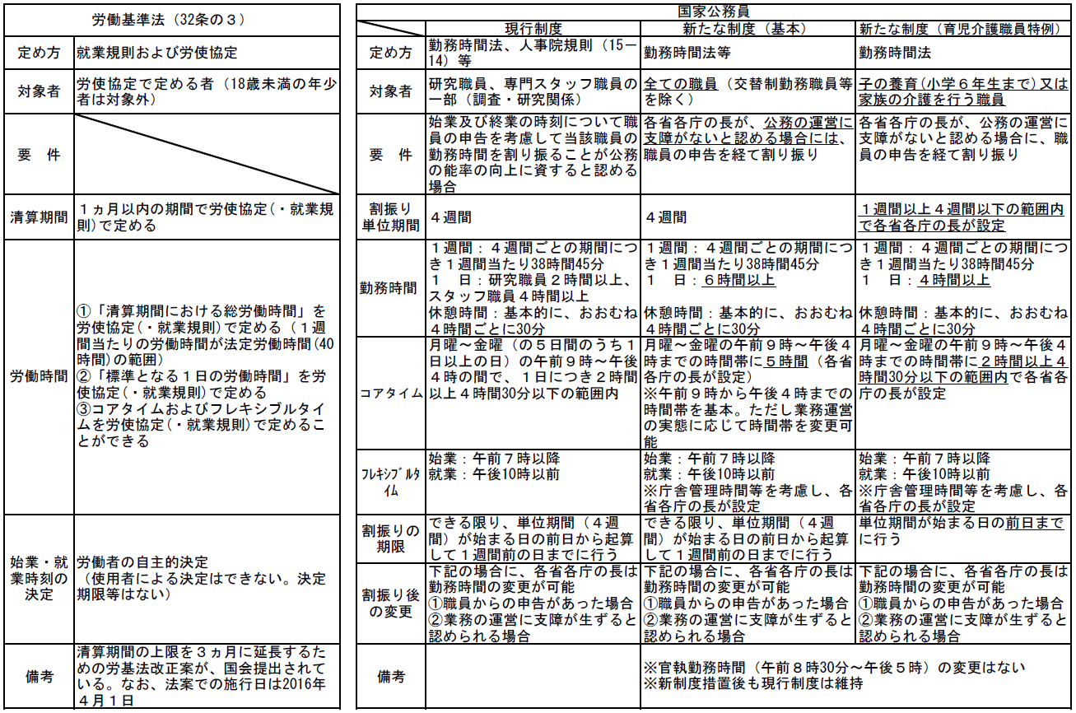
●フレックスタイム制の概要・制度比較

Slide 6
●勤務時間等に関する人事院の対応
・1991年 完全週休二日制勧告
1988（昭和63）年5月に閣議決定した「経済運営5ヵ年計画」において1992（平成4）年度までにその実現に努めるとされ、1988年8月の人事院勧告時に「速やか」な実施にむけ施策を報告。1991年8月勧告で正式に勧告し、1992年度から実施。→自治体では早いところで92年7月から、道は8月15日から。
・2005年 休息時間の廃止を提示
「休息時間が実質、昼休み時間帯に取得されていることや民間企業においても休息時間がとられている事例がほとんど見られず、労基法でも規定されていない」として「休憩時間は１時間、休息時間は廃止」提示。2006年7月実施。
小泉首相（当時）は国会で「改善の余地がある」と発言。
・2008年 所定勤務時間の見直し勧告
2004～2008年の民間所定労働時間調査の結果を踏まえ、2009年度から1日7時間45分、1週38時間45分とする勧告。一方で一向に減らない超勤・相当存在するであろう未払い超勤への実効性ある施策はとられず。
福田内閣（当時）の消費税引き上げシフトとも言われる総人件費削減政策。
・2015年 フレックスタイム制勧告

Slide 7
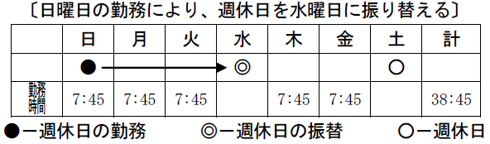
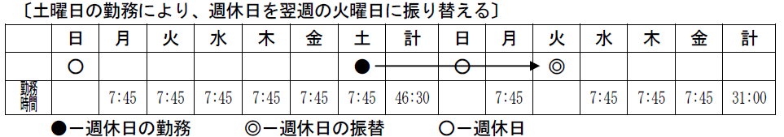
②週休日・休日等の勤務と時間外勤務
週休日
勤務義務を課されていない日＝勤務から解放された自由な暦日1日（労基法35条）
変則勤務職場を除き原則土曜日（法定外週休日）・日曜日（法定週休日）
〔週休日の振替〕
1日もしくは4時間単位で勤務することを命じる必要がある日を起算日として4週間前の日から、当該勤務することを命ずる必要がある日を起算日とする8週間後の日までの期間に振り替えるものとする。
38時間45分を超えるため、超えた7時間45分は25/100の割増賃金支払い要す。
週休日の振替ができない場合は土曜日の勤務時間7時間45分×135/100×1時間当たり給与額の時間外勤務手当が支給される。

Slide 8
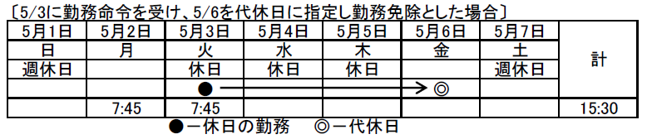
休日
国民の祝日に関する法律に規定する休日（祝日法による休日）と12月29日～1月3日（道の場合。町村の多くは12月31日～1月5日）のうち祝日法による休日を除く日
〔休日の代休日〕
正規の勤務時間数（7時間45分）の全部、またはその時間数を超えて勤務する場合のみ、同一の正規の勤務時間を割り振られた他の日を代休日とすることが出来る。勤務することを命じられた休日を起算日とし8週間後の日までの期間を代休日に指定できる。（※自治体によっては週休日の振替と同様の期間）
〔休日勤務手当〕
代休日の指定ができない場合は7時間45分×135/100×1時間あたり給与額の休日勤務手当が支給される。休日は本来、正規の勤務時間が割り振られている日のため週休日の指定ができない場合の時間外勤務手当措置と異なる。ただし正規の勤務時間を超えて休日に勤務した場合は超えた時間は時間外勤務手当支給となる（割増率は135/100）。
※休日と週休日が重なるとき
休日が週休日にあたるときは、その日は週休日として扱う。
（2016年３月20日（日）→春分の日→週休日。３月21日（月）→祝日法の振替休日→休日）

Slide 9
休憩時間
職員が勤務時間の途中において、勤務から解放され、自己の時間として自由に利用することが保障されている勤務義務の課されていない時間
〔休憩時間の３原則〕
①途中付与の原則、②一斉付与の原則、③自由利用の原則
〔休憩時間の長さと付与時限〕
ア）国家公務員の場合
７時間45分の勤務時間を割り振る場合にあっては60分（各省各庁の長が、業務の運営並びに職員の健康及び福祉を考慮して必要があると認める場合は、45分）、それ以外の場合にあっては30分以上とすること。おおむね毎４時間の連続する正規の勤務時間の後に置くこと。
イ）北海道の場合
６時間を超える場合は少なくとも１時間の休憩時間を勤務時間の途中におかなければならない。１日の勤務時間が６時間を超え７時間45分以下の場合において、職員の健康及び福祉に重大な影響を及ぼすときは、人事委員会規則の定めるところにより、同項の休憩時間を45分以上１時間未満とすることができる。
宿日直勤務
① 断続的労働の一種であり、労働基準法に定める労働時間、休憩および休日に関する規定は適用されないこととなる。
② 宿日直勤務には、休憩・休息時間の割り振りは必要なく、宿日直勤務の時間も１日７時間45分の制約を受けるものではない。
●宿直勤務－退庁時から翌日の開庁時まで ●日直勤務－週休日・休日の正規の勤務時間に相当する時間帯
【勤務の態様】状態としてほとんど労働をする必要のない勤務。定時巡視、緊急の文書・電話の収受、非常事態に備えての待機などを目的とするものに限る
【宿日直手当】それぞれの勤務１回の最低額は、宿直・日直の勤務に就くことの予定されている同種の労働者に対して支払われている賃金の１人１日平均額の３分の１以上。（国公水準では普通宿日直勤務で4,200円）

Slide 10
時間外（超過）勤務
（１）時間外（超過）勤務の定義
正規の勤務時間外（正規の勤務時間の開始前及び終了後並びに休憩時間中）または週休日に、任命権者から特に命ぜられて行う勤務で、宿日直勤務に該当しない勤務
ア）時間外（超過）勤務の原則的禁止
労働基準法においては、一定の事由がある場合に限り、超過勤務をさせることができるとされている。
イ）時間外（超過）勤務の性質
正規の勤務時間外に行う勤務という意味で例外的な勤務。処理する業務が経常的な業務に比較して予想外の業務である点において臨時的な勤務。
（２）時間外（超過）勤務を命ずることのできる場合の基準
労働基準法上、超過勤務を命ずることのできるときは
ア）災害その他避けることができない事由によって、臨時の必要がある場合（33条1項）
イ）公務のために臨時の必要がある場合（33条3項）
ウ）職員団体等との間で書面による協定を締結し、監督機関へ届け出している場合（36条）
→36（ｻﾌﾞﾛｸ）協定
◆36協定の締結について
労基法第33条３項では別表第１に掲げる事業を除き、「公務のために臨時の必要がある場合」は時間外労働や休日労働をさせることができるとの条文を盾に36協定の締結を拒む例がありますが、この条文はあくまで災害等緊急事態を想定し例外的におかれたものです。地方公務員においては労基法を原則適用としているため「時間外勤務をさせてはならない」ことが原則であり、やむを得ず行った時間外勤務に対する未払いの実態を完全になくすためにも当局が時間外勤務をさせる場合は36協定を締結しなければ時間外勤務をさせてはならないと理解をする必要があります。

Slide 11
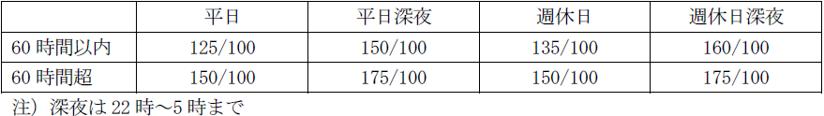
（３）時間外（超過）勤務と適正管理
正規の勤務時間内の勤務時間管理が適正に行われているかどうかが問題。
恒常的に超過勤務が予想される場合には、管理職員は、職務内容の再点検と再配分、人員配置の適正化、正規の勤務時間の割り振りの再検討等の必要な措置を速やかに取らなければならない。
ア）時間外（超過）勤務命令と命令権者
超過勤務を命令する権限は管理職員に与えられている。職員に対して超過勤務命令発するにあたっては、権限に基づいて命令しているという自覚と命令の結果に対する責任を自覚し、真にやむを得ない場合に限り超過勤務命令を行わなくてはならない（＝管理職責任）。
イ）時間外（超過）勤務命令の原則
ⅰ）事前命令・事後確認の原則
必ず事前に命令し、事後においては勤務状況を確認しなければならない。
※ 命令を受けずに行った勤務は、超過勤務としては扱わなくとも差し支えない。
事後の確認は命じた内容に応じた業務がなされたかどうか、命令された時間どおりに勤務したか否か
を確認しなければならない。
ⅱ）個別命令の原則
個々の職員に対し、その必要の都度命令しなければならない。
※超過勤務の命令は、開始時刻の４時間前くらいまでには行う必要。
週休日及び休日に勤務を命ずる場合には、遅くとも７日前くらいまでには命令しておく必要がある
（４）時間外勤務手当の割増率

Slide 12
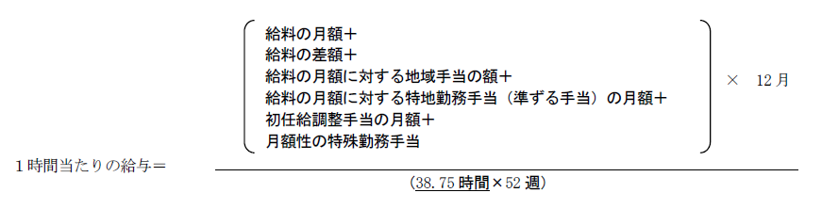
（５）１時間あたりの給与の算出方法について
●地方公務員の場合（労基法適用）
祝日に割り振られた勤務時間を除く！
●国家公務員の場合（労基法非適用）

